Slide 1
Heft Heften Hefter LeitHeftfaden zur Heftführung: Vertiefung _3 Gestaltung heftig Heftklammer Heftpflaster
So führst du erfolgreich dein Heft, deinen Schnellhefter oder deinen Ordner!

Slide 2
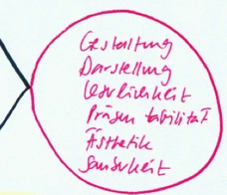
Dritte Ecke: Gestaltung
Gestaltung ist ein weites Feld – und auch ein sehr individuelles: Über Geschmack lässt sich bekanntlich trefflich streiten… Was genau soll den «schön» sein?
Wir wissen es nicht - und doch: es gibt wohl schon eine «gemeinsame Vorstellung» darüber, was eine gute Heftgestaltung auszeichnet. Teste es aus mit deiner Lernpartnerin, deinem Lernpartner.
Sammelt Merkmale guter Gestaltung anhand der folgenden Beispiele. Formuliert grundsätzlich nur positiv – auch wenn euch vor allem die negativen Beispiele ins Auge fallen.

Slide 3
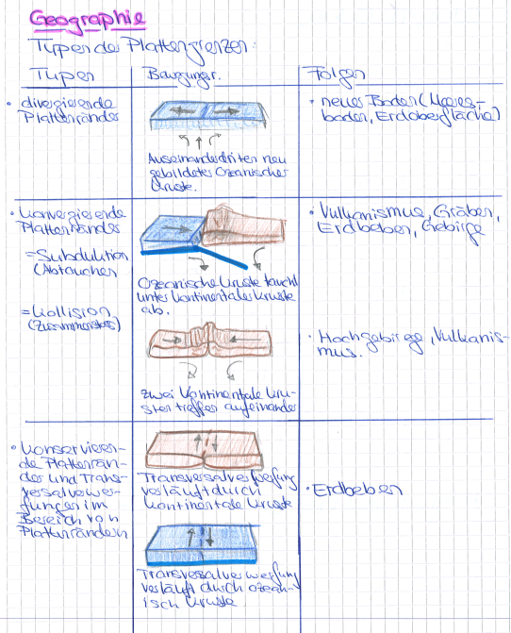
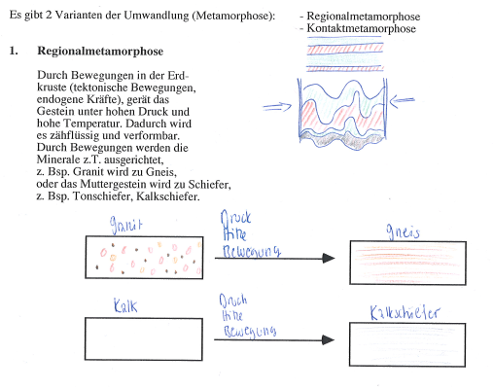
Gestaltung: Beispiele

Slide 4
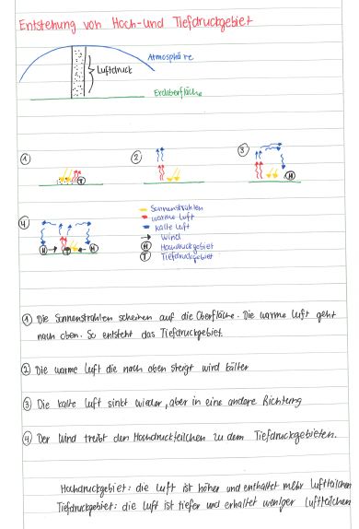
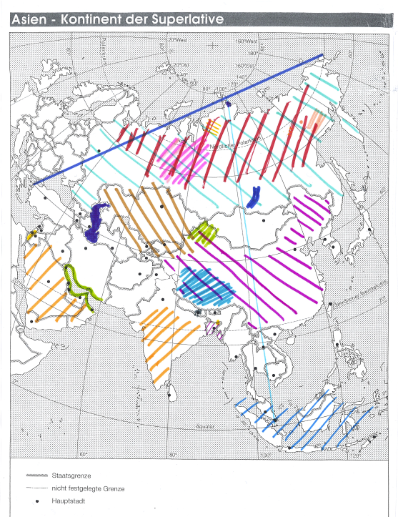
Gestaltung: Beispiele

Slide 5
Gestaltung: das Streitgespräch
Ja, aber Sie: Wofür soll ich das Heft gross gestalten? Es ist ja nur für mich! Ja, aber Sie: Es reicht, wenn ich es lesen kann! Ja, aber Sie: was schön ist, ist für jeden etwas Anderes! Ja, aber Sie: ich habe halt einfach eine schludrige Schrift! Ja, aber Sie: der Ordner ist ja nur zum Lernen da, nachher schmeisse ich ihn fort! Ja, aber Sie: das finde ich pingelig! Ja, aber Sie: Für die Darstellung verbrate ich viel zu viel Zeit, da könnte ich Nützlicheres machen! Ja, aber Sie: Es kommt auf den Inhalt, nicht auf die Darstellung drauf an! Ja, aber Sie: Wenn ich was schön gestalten will, dann suche ich später jemanden, der mir das macht! Ja, aber Sie: Das ist unfair, auf Computer gestaltet ist immer schöner als wenn ich es von Hand mache!
Ja, aber du!! Nimm den Ball auf und kontere – am besten führt ihr gleich ein Streitgespräch. Wer gewinnt?

Slide 6
Gestaltung: Mythen
Die Mythenbildung bei der Gestaltung ist besonders ausgeprägt:
Mythos 1: «Je bunter, desto besser» (Am liebsten jede Zeile mit einer anderen Farbe.) Widerlegung: Nein! Farben gezielt einsetzen. Die Farbe muss eine Bedeutung haben.
Mythos 2: «Je aufwändiger, desto besser». Widerlegung: Nein! Einfache, wiederkehrende Elemente verwenden, kein Schnick-schnack, keine Extravaganzen.
Mythos 3: «Erst kommt der Inhalt, und dann die Gestaltung». Antwort: Die Debatte, ob «form follows function» oder «function follows form» richtig ist, ist bei Design- und Architekturfragen zentral. Für dich gilt: Beides sollte zeitgleich geschehen. Wende deine Gestaltungselemente bei jedem Hefteintrag direkt an.
Mythos 4: «Textverarbeitung ist immer schöner». Widerlegung: Nein, der Computereinsatz alleine bürgt nicht für Ästhetik. Du entscheidest über die Gestaltung, nicht (allein) die Maschine.

Slide 7
Gestaltung: Mythen
Grosser Mythen
Manchmal sind die grossen Mythen einfacher zu bewingen als die kleinen…
Zwischenmythen
Kleiner Mythen

Slide 8
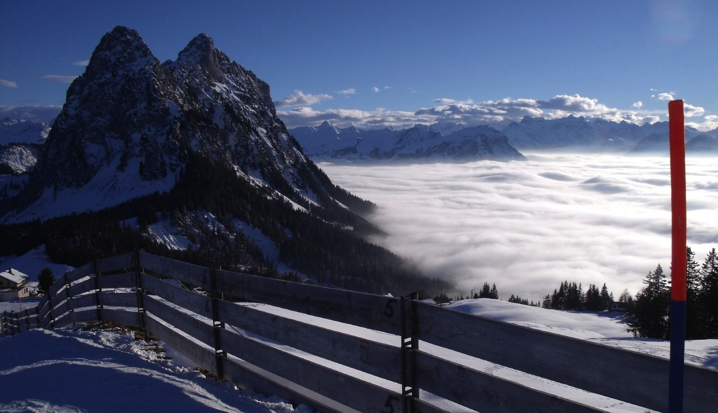
Gestaltung: Mythen
…und weißt, dass gute Gestaltung immer eine Gratwanderung bleibt.
Schon mal überlegt, welche Gestaltungselemente diese Foto aufweist?
Siehst nicht nur Rot…
Hast genügende Weitsicht…
Wagst dich auch an schwierige Passagen…
Hoffentlich hat sich bei dir jetzt der Nebel gelüftet…
Kannst Pflöcke einschlagen…
Du kast kein Brett mehr vor dem Kopf…

